Slide 1

ENTERPRISE ARCHITECTURE
Pengembangan Model Tahap D: Arsitektur Teknologi

Slide 2
Topik bahasan
Konsep dasar
Artefak

Slide 3
Konsep dasar

Slide 4
Arsitektur Teknologi → menjelaskan kemampuan lojikal software dan hardware yang diperlukan untuk mendukung penerapan layanan bisnis, data, dan aplikasi/sistem informasi
Arsitektur teknologi menghubungkan komponen aplikasi (application component) dari arsitektur aplikasi/sistem informasi dengan komponen teknologi (technology component) yang merupakan perwujudan komponen software dan hardware
Arsitektur teknologi menyediakan gambaran nyata bagaimana komponen aplikasi akan direalisasikan dan diterapkan/dijalankan

Slide 5
Arsitektur teknologi berfokus pada masalah lojikal dan lokasi yang berhubungan dengan lokasi hardware, kemampuan manajemen SI, dan tempat-tempat dimana bagian komponen aplikasi/SI yang berbeda digunakan
Arsitektur teknologi juga memastikan bahwa komponen aplikasi bekerja bersama, sehingga integrasi bisnis dapat didukung dengan baik

Slide 6
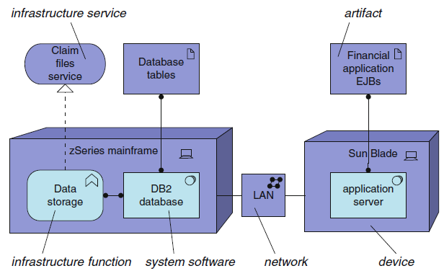
Diagram layer teknologi
Diagram di atas memperlihatkan secara sederhana konsep perancangan model layer teknologi

Slide 7
Penjelasannya adalah sebagai berikut:
Pada bagian bawah terdapat 2 device (zSeries mainframe dan SunBlade)
Pada zSeries mainframe terinstal system software (DB2 database) yang bertugas memberikan infrastructure function (Data storage)
Pada SunBlade terinstal system software (application server)
Kedua device terhubung/terasosiasi pada sebuah network (LAN)
Pada bagian atas terdapat
sebuah infrastructure service (Claim file service)yang merupakan realisasi dari infrastructure function dibawahnya
2 buah artifact files
Database tables yang terhubung/terasosiasi dengan system software dibawahnya
Financial application EJB yang terhubung/terasosiasi dengan system software dibawahnya

Slide 8
Artefak

Slide 9
Artefak → deskripsi dari suatu bagian arsitektur, biasanya dibuat dalam bentuk:
Katalog (daftar objek)
Matriks (hubungan antar objek)
Diagram (dalam bentuk gambar)
Artefak bisa dibuat secara informal dengan berbagai notasi apapun yang ada, sebelum nantinya dibuatkan diagram formal dalam aplikasi Archi

Slide 10
Beberapa artefak yang digunakan dalam tahap Arsitektur Teknologi adalah:
Diagram infrastruktur (infrastructure diagram)
Diagram penggunaan infrastruktur (infrastructure usage diagram)

Slide 11
1# Diagram infrastruktur
Diagram infrastruktur memperlihatkan infrastruktur hardware dan software yang mendukung layer aplikasi/sistem informasi
Diagram tersebut berisi perangkat (device) dan jaringan (network) secara fisik, serta software sistem yang mendukungnya, seperti sistem operasi, basisdata (database), dan middleware

Slide 12
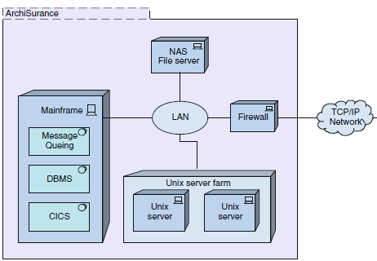
Contoh diagram infrastruktur:
Diagram di atas memperlihatkan teknologi yang digunakan di perusahaan ArchiSurance.
Terdapat 5 device, yaitu:
NAS File Server
Mainframe
Unix server (2 buah)
Firewall
yang semuanya terhubung ke jaringan LAN di dalam (internal) perusahaan
Dalam Mainframe terinstall 3 software sistem (Message queuing, DBMS, CICS)
Firewall merupakan server yang terhubung ke jaringan internet (TCP/IP Network) di luar (eksternal) perusahaan

Slide 13
2# Diagram penggunaan infrastruktur
Diagram penggunaan infrastruktur memperlihatkan bagaimana aplikasi didukung oleh infrastruktur software dan hardware → layanan infrastruktur (infrastructure service) yang diberikan untuk aplikasi oleh device, software sistem, dan network
Diagram ini memiliki peran penting dalam analisis kinerja dan skalabilitas karena berhubungan dengan infrastruktur fisik yang digunakan untuk mendukung aplikasi

Slide 14
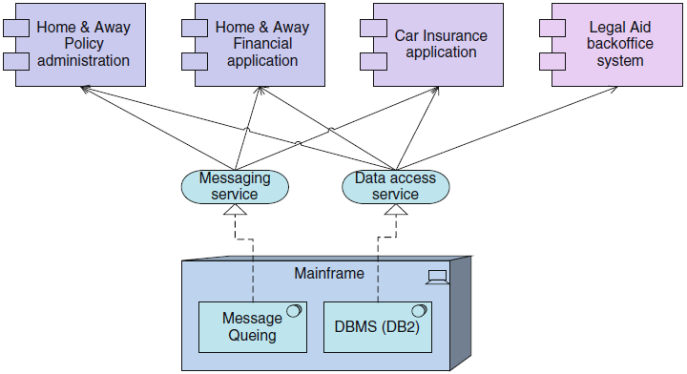
Contoh diagram penggunaan aplikasi:
Diagram menggunakan 4 contoh komponen aplikasi pada layer aplikasi/SI seperti pada pertemuan lalu
Setiap komponen aplikasi akan dilayani oleh infrastructure service tertentu (Messaging service, Data access service)
Setiap infrastructure service akan direalisasi oleh software sistem (Message queing, DBMS DB2) yang terinstall pada device (Mainframe)
Layer aplikasi/SI
Layer Teknologi

Slide 15
Peyelarasan layer aplikasi - teknologi
Seperti halnya pada pertemuan sebelumnya dinyatakan bahwa antara layer bisnis dan aplikasi/SI harus ada penyelarasan untuk memperlihatkan bahwa aplikasi/SI yang ada harus mendukung proses bisnis yang dijalankan → maka antara layer aplikasi/SI dan teknologi juga harus ada penyelarasan, maksudnya adalah bahwa teknologi yang digunakan harus dapat mendukung berjalannya aplikasi/SI yang digunakan → maka secara tidak langsung, layer bisnis akan didukung oleh layer teknologi melalui layer aplikasi/SI

Slide 16
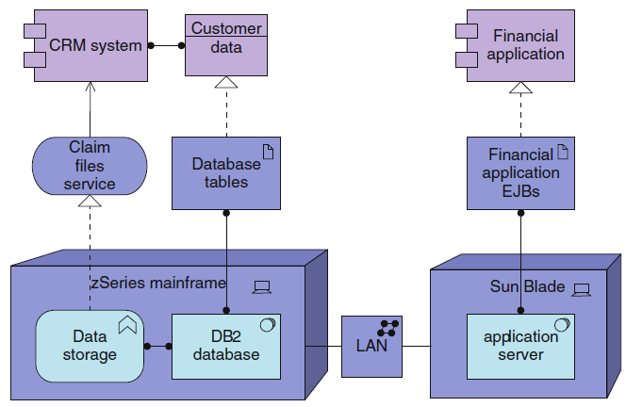
Layer aplikasi/SI
Layer Teknologi
Diagram di atas memperlihatkan contoh lain penyelarasan antara layer aplikasi/SI dengan layer teknologi

Slide 17
Langkah Pembuatan
Select Reference Models, Viewpoints, and Tools
Develop Baseline Technology Architecture Description
Develop Target Technology Architecture Description
Perform gap analysis
Define candidate roadmap components
Resolve impacts across the Architecture Landscape
Conduct formal stakeholder review
Finalize the Technology Architecture
Create the Architecture Definition Document

Slide 18
TUTORIAL aplikasi Archi

Slide 19
Kedua diagram untuk mengembangkan model asitektur teknologi dapat dibuat di aplikasi Archi:
Infrastructure diagram
Infrastructure usage diagram

Slide 20
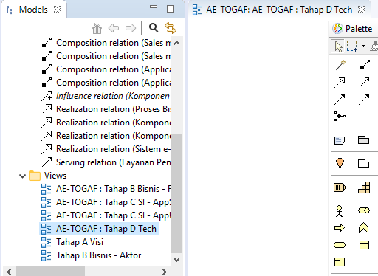
Membuat view
Klik kanan pada View > New > ArchiMate View
Beri nama view AE-TOGAF : Tahap D Tech dengan cara rename (lihat slide pertemuan lalu)
Jangan lupa disimpan (save)

Slide 21
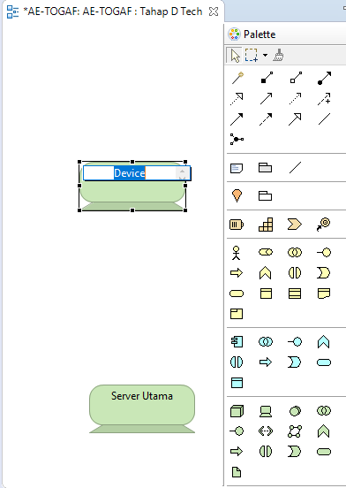
Membuat device
Klik dan tarik ikon untuk device dari palette
Rename Device menjadi Server Utama

Slide 22
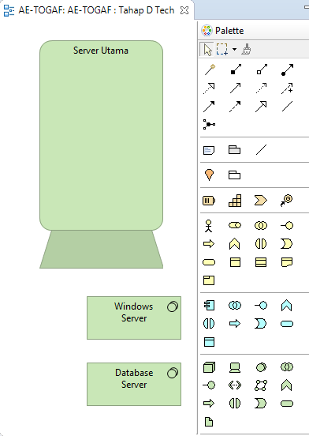
Membuat software sistem
Perbesar ukuran device
Klik dan tarik ikon untuk system software dari palette
Buat 2 system software dan rename menjadi Windows Server dan Database Server

Slide 23
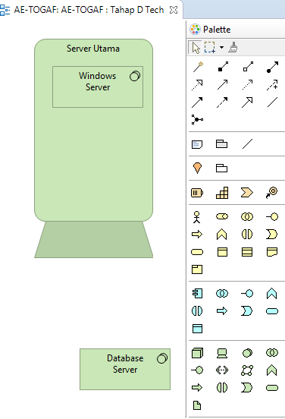
Pindahkan system software Windows Server ke dalam device Server Utama
Gunakan hubungan “composed of” bila ditanyakan
Pindahkan juga system software Database Server ke dalam device Server Utama
Ini menunjukkan bahwa perangkat komputer (Server Utama) didalamnya terinstall 2 software (Windows Server dan Database Server)

Slide 24
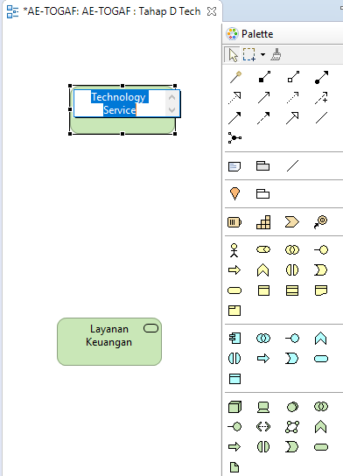
Membuat technology service
Klik dan tarik ikon untuk technology service dari palette
Rename Technology Service menjadi Layanan Keuangan

Slide 25
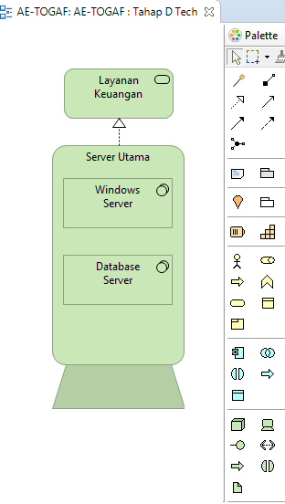
Melengkapi diagram infrastruktur
Gunakan lagi technology service Layanan Keuangan yang telah dibuat sebelumnya
Buat garis penghubung dengan menggunakan magic connector
Kemudian klik pada kotak Layanan Keuangan dan klik lagi pada kotak Server Utama, akan muncul pilihan jenis hubungan:
Pilih “Realized by” untuk menunjukkan bahwa Layanan Keuangan direalisasikan oleh teknologi Server Utama

Slide 26
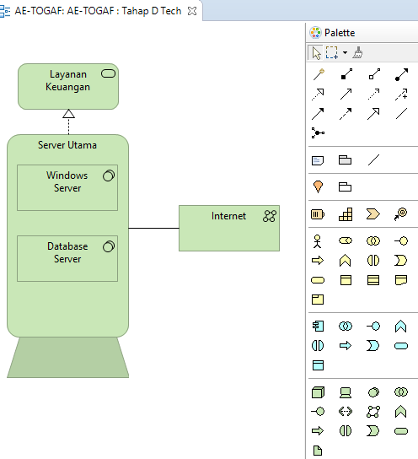
Buatlah sebuah communication network dengan menggunakan ikon dari palette
Beri nama Internet
Buat garis penghubung dengan menggunakan magic connector
Klik pada kotak Server Utama dan klik lagi pada kotak Internet, akan muncul pilihan jenis hubungan:
Pilih “Associated to” untuk menunjukkan bahwa Server Utama terasosiasi/terhubung dengan jaringan Internet

Slide 27
Hasil akhir: arsitektur layer teknologi
Layanan Keuangan merupakan layanan teknologi yang diberikan oleh layer teknologi
Layanan Keuangan ini direalisasikan oleh perangkat komputer Server Utama yang berisi software sistem (Windows Server dan Database Server)
Server Utama ini terhubung ke jaringan Internet untuk kemudahan akses

Slide 28
LATIHAN 4:

Slide 29
Diagram Arsitektur Layer Teknologi
Buatlah diagram arsitektur layer teknologi seperti pada slide berikut ini dengan ketentuan:
Ada 4 item, yaitu application component, technology service, device, dan system software
Device berisi 2 system software
Gunakan penghubung “served by” pada saat menghubungkan application component dengan layanan technology service

Slide 31
Terima kasih
Selamat belajar dan semoga sukses

